Slide 1
Лекция 9. Техника погружения и извлечения ЦВЗ.
Предобработка ПО
Перед вложением цвз часто производится преобразование ПО (предобработка), затем вложение ЦВЗ и выполнение обратного преобразования для формирования стегонограммы. Эти преобразования должны сохранить требуемое качество ПО и возможность последующего извлечения ЦВЗ из СГ. Общая схема такого подхода показана на рис.1.
Notes:
Лекция 9

Slide 2
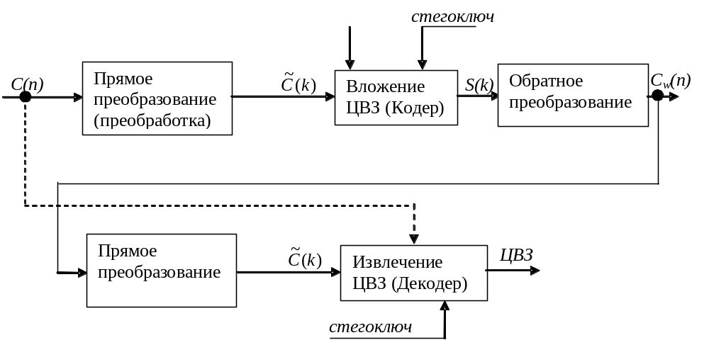
Рис.1. Общая схема погружения и извлечения ЦВЗ с использованием предобработки ПО

Slide 3
Возможные виды преобразований (предобработки)
дискретное преобразование Фурье (DFT);
дискретное косинусное преобразование (DCT);
дискретное преобразование Уолша (WDT);
разложение в подходящие ряды (EAS);
разложение в произведение матриц (EMP);
и т.д.
Причина целесообразности преобразований
можно лучше учесть искажения ПО при погружении ЦВЗ;
легче построить методы погружения и извлечения ЦВЗ устойчивые к естественным или преднамеренным преобразованиям СГ.

Slide 4
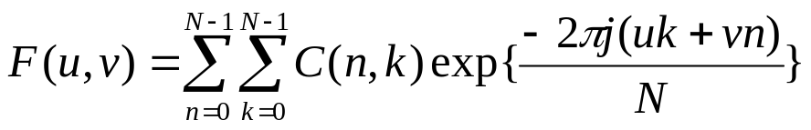
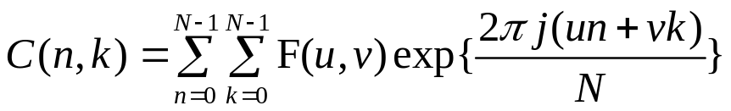
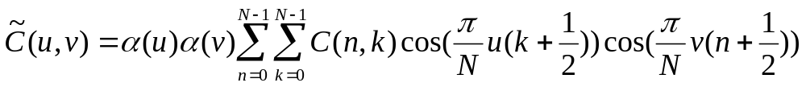
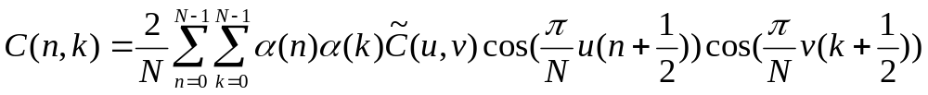
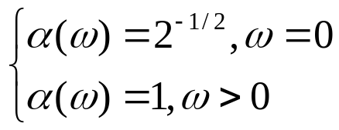
Уточнение преобразований
DFT
(1)
IDFT
(2)
DCT для изображений применяется предпочтительнее, чем DFT, ввиду применения DCT в формате JPEG
DCT:
(3)
IDCT
(4)

Slide 5
Замечание 1.
DFT и DCT часто применяются не ко всему изображению, а последовательно к его областям в виде квадратов N₀хN₀ (см. Рис.1).
Рис.1.Локальные преобразования DFT и DCT.
Замечание 2.
Вложение ЦВЗ, обычно, производится в области средних пространственных частот (см. заштрихованную область на Рис.2), поскольку нижние частоты сильно влияют на качество изображения, а высокие чувствительны к таким атакам как фильтрация и сжатие в JPEG
Рис.2. Выбор частот для вложения ЦВЗ.
N₀
N₀
N
N
N₀
N₀

Slide 6
WDT (случай с 1D(аудио) ПС)
Рис.3. ЦВЗ на основе WDT
Замечание 1. Символы ↓2 и ↑2 обозначают изменение частоты дискретизации в два раза.
Замечание 2. Погружение ЦВЗ возможно как в анализирующий сигнал (ухудшается качество ПС), так и в детализирующий (увеличивается чувствительность к преобразованиям). Однако большинство ЦВЗ-систем используют погружение только в детализирующую последовательность.
Замечание 3. Недостаток метода ЦВЗ на основе DWT состоит в том, что эти системы чувствительны к небольшим сдвигам входного сигнала. Выход из этой ситуации заключается в использовании модификаций UDWT и CWT
ЦВЗ
Погружение ЦВЗ
НЧ анализирующий фильтр Уолша (H(z))
↓2
Аппроксимирующий сигнал
↑2
НЧ синтезирующий фильтр Уолша (H(z))
ВЧ анализирующий фильтр Уолша (H(z))
↓2
Детализирующий сигнал
↑2
ВЧ синтезирующий фильтр Уолша (H(z))
стегоключ

Slide 7
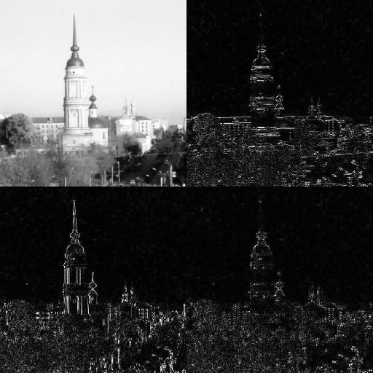
WDT случай 2D ПО (изображения)
Достигается при применение 1D анализа к строкам и столбцам изображения.
Пример изображения для 2^{х} уровневых функций Уолша показан на Рис.4
Рис.4. Один шаг прямого вейвлет-преобразования. (Преобразование Хаара).

Slide 8
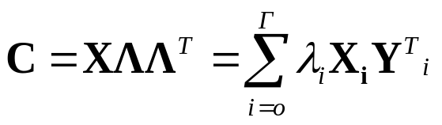
Разложение в произведение матриц [ ]
Представление RGB формата ПС в виде изображения C_{R}, C_{G}, C_{B}, где C_{R}, C_{G}, C_{B} это три вещественно значных (целочисленных) матрицы размером MxN.
Сингулярная матричная декомпозиция (Singular Value Decomposition (SVD) )
(5)
где X, Y ортогональные (XX^{T}=I, YY^{T}=I) MxM и NxN –матрицы, X₁, X₂,…. X_{n}, и Y₁, Y₂,…. Y_{n}, их столбцы, Λ диагональная матрица с неотрицательными элеменьами, г≤min{M,N} – ранг матрицы С. Диагональные элементы λ₁, λ ₂,…. λ _{n} матрицы Λ называются сингулярными величинами матрицы С и г – общее количество ненулевых сингулярных величин. Столбцы матриц X и Y называются левыми и правыми сингулярными векторами матрицы С.

Slide 9
Замечание 1.
Сингулярные величины для любых матриц могут быть достаточно легко найдены (см. пакет «Математика»)
Замечание 2.
X и Y отвечают за геометрию изображеничя, тогда как каждое из сингулярных чисел λ_{i} отвечают за яркость (энергию) определенных уровней SVD
Вложение ЦВЗ на основе SVD
Вложение производится в наибольшие SVs небольших блоков ПС (фактически в низкие частоты ПС).
Моделирование [ ] показало, хорошую робастность данной системы ЦВЗ к преобразованиям bmp в JPEG при хорошем качестве ПС после вложения.
Скорость вложения имеет порядок 0.005 по отношению к размерам ПС в bmp формате.

Slide 10
Основные способы погружения ЦВЗ (до или после преобразования)
Вложение в НЗБ.
Вложение основанное на методе ППРЧ, который используется в телекоммуникации
Аддитивное вложение ШПС
Мультипликативное вложение ЩПС
Аддитивное вложение УШПС (информированный кодер)
Вложение в НЗБ (Рассмотрено в части 1. легко удаляется при помощи рандомизации НЗБ. Потому оно пригодно только для обеспечения функции 1 и 2 ЦВЗ (смотри лекцию 8))
Вложение основанное на принципе ППРЧ (псевдослучайной перестройки частоты)

Slide 11
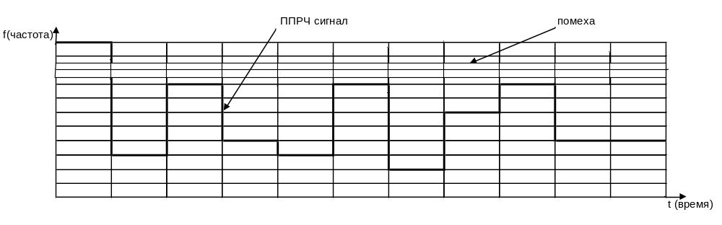
Рис. 5. Система ППРЧ в телекоммуникационных системах
ЦВЗ вкладывается на псевдослучайно выбранных (по стегоключу) частотах (коэффициентах DFT, DCT, DWT) с достаточно большой амплитудой, что не позволяет «удалить» ЦВЗ при атаке аддитивным шумом на всех частотах, поскольку это приведет к большим искажениям ПС.

Slide 12
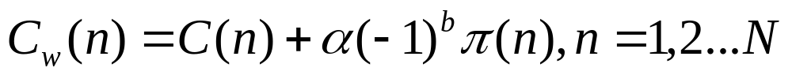
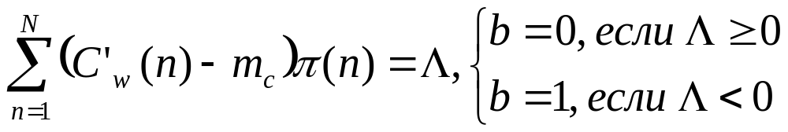
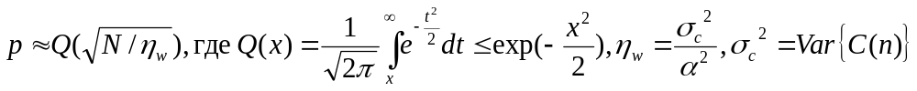
3. Аддитивное вложение ШПС. (см. лекцию 3)
(6)
Замечание. Аналогично (6) можно вкладывать ЦВЗ в «частотной» области.
Робастность ЦВЗ-ШПС при атаке аддитивным шумом
(7)
Слепой декодер:
(8)
(9)

Slide 13
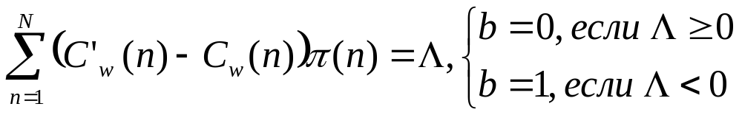
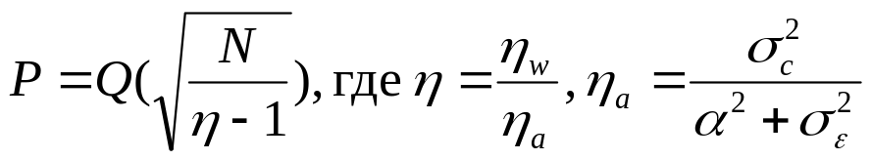
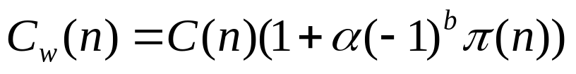
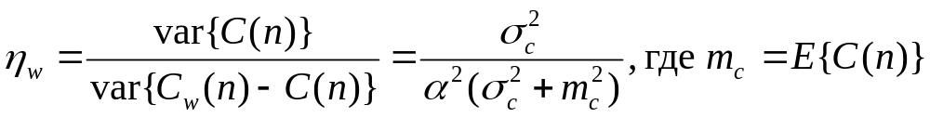
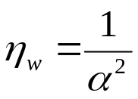
Информированный декодер
(10)
(11)
4. Мультипликативное вложение ШПС.
(12)
Отношение сигнал/шум
(13)
В частном случае m_{c}=0, получаем из (13)
(14)

Slide 14

Сравнение аддитивного и мультипликативного вложения ЦВЗ
Вывод формулы для нахождения P в этом случае оказывается достаточно сложным, а формула лишь приблизительной, что требует ее уточнения моделированием.
Общий вывод состоит в том, что мультипликативное погружение лучше аддитивного при малой мощности шума атаки и хуже при большой.
Замечание.
Из (12) видно, что мультипликативное погружение является ПС-зависимым и потому при погружении в частотную область уменьшаются искажения за счет того, что энергия погружаемых ЦВЗ пропорциональна энергии ПС на данной частоте. Для этого вида ЦВЗ труднее выполнить атаку путем оценки и последующего вычитания ЦВЗ. (см. лекцию далее)
Отношение сигнал/шум (см. (14)) не зависит от , что важно, если эта величина значительно изменяется во времени.

Slide 15


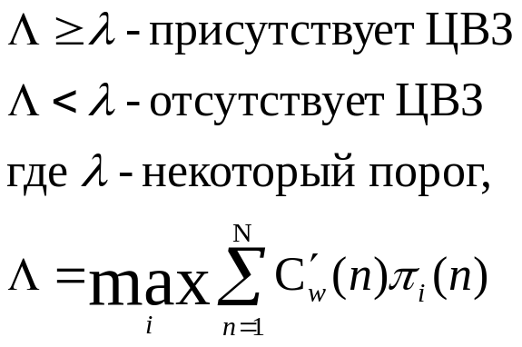
5. Аддитивное вложение с информированным кодером.
5.1. Использование кодовой книги в случае 0-битового ЦВЗ.
Кодовая книга:
с точки зрения атакующего (15)
Погружение ЦВЗ
(16)
Атака аддитивным шумом:
(17)
Декодирование в «слепом» декодере:
(18)
(19)

Slide 16
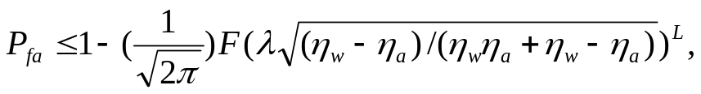
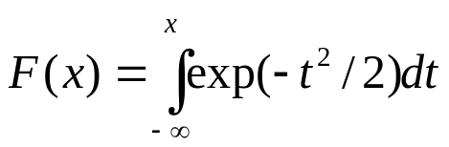
Расчет P_{m} и P_{fa} [ ]
(20)
(21)
где:
Численные расчеты показывают, что использование такого типа информированного кодера позволяет при P_{m} = P_{fa} ≈ 10⁻⁴, уменьшить N в 2-10 раз (в зависимости от η_{w} , η_{a}) по сравнению с неинформированным кодером (см. (9) в этой лекции )

